Slide 1
开源操作系统训练营第四阶段总结
2025
报告人：孙思原

Slide 2
1
完成arceos-org/oscamp对
aarch64架构的支持
目录
2
为starry-next适配iperf

Slide 3
01
1. Makefile
问题：原有的 Makefile 中的 payload 和 mk_pflash 规则仅支持 riscv64 架构，导致 payload 部分的文件在其他架构下无法正确编译运行。
主要工作：
修改内容：
修改 Makefile、scripts/make/utils.mk 和 payload/Makefile 等文件，以适配其他架构。
添加 aarch64 架构的 CI 测试。

Slide 4
01
2. uspace
问题：arceos-org/oscamp 缺少 uspace 相关代码，导致在 aarch64 架构下无法正确初始化 uspace 并加载 ELF 文件。
主要工作：
将 arceos-org/arceos 中 module/axhal 的 aarch64 部分代码适配到 arceos-org/oscamp 中。
修改 tour 下的测试用例，使 aarch64 的 tour 部分正式支持 aarch64 架构。

Slide 5
01
pr：https://github.com/arceos-org/oscamp/pull/9
fork仓库：https://github.com/879650736/oscamp

Slide 6
02
1. sockaddr类型转换
问题： 原有的 sockaddr 类型转换实现存在错误，且引入了不必要的中间层 SockAddr。
主要工作：
优化实现，直接通过 trait 将 sockaddr 转换为 SocketAddr，移除中间层 SockAddr。
PR：https://github.com/oscomp/starry-next/pull/56/files

Slide 7
02
2. cJSON 空指针访问段错误修复
问题： 在 starry-next 兼容 iperf 的过程中，发现一处段错误。具体表现为：cJSON_New_Item 函数在 global_hooks 全局变量未初始化时，会导致空指针访问。值得注意的是，单独编译 cJSON 代码时未复现此异常，推测可能与编译器在生成 ELF 文件时的优化有关。
主要工作：
通过在 cJSON_New_Item 函数的起始处强制初始化 global_hooks，成功解决了该段错误。
PR：https://github.com/oscomp/testsuits-for-oskernel/pull/52

Slide 8
02
3. 对iperf的适配
问题： iperf 的 autoreconf 构建系统缺少对 Linux 特有功能（如 SO_MAX_PACING_RATE、SO_BINDTODEVICE、IP_MTU_DISCOVER 等）的禁用选项支持。这导致在 Linux 环境下交叉编译面向 starry-next 等非 Linux 目标平台时，可能因目标平台不支持这些特性而引发运行时错误，限制了 iperf 在这些目标平台上的兼容性。
主要工作：扩展 configure.ac：
使用 AC_ARG_ENABLE 宏为 Linux 特有套接字选项增加 --disable-xxxx 支持。
允许用户通过命令行参数禁用特定功能，以避免在交叉编译到其他平台时出现兼容性问题。
确保禁用后，相关宏定义（如 HAVE_DONT_FRAGMENT）不会生成到 src/iperf_config.h。
更新构建流程：
在 build.sh 中，根据交叉编译目标添加相应的 --disable 参数（如 --disable-have-dont-fragment），以支持顺利编译。

Slide 9
02
4. 增加系统调用
问题：为支持 iperf 等网络应用及更广泛的系统功能，starry-next 需新增并适配一系列系统调用，以满足应用对底层操作系统的依赖，并确保与标准 libc 接口的兼容性。
主要工作：
在 api/src/imp 路径下，已适配并实现了以下系统调用：
网络相关：
sys_getsockname、sys_getpeername (net/getsock.rs)
sys_poll、sys_ppoll (net/poll.rs)
sys_recvfrom (net/recv.rs)
sys_select、sys_pselect6 (net/select.rs)
sys_sendto (net/send.rs)
sys_socket、sys_socketpair、sys_bind、sys_connect、sys_setsockopt、sys_getsockopt (net/socket.rs)

Slide 10
02
文件系统及I/O：
sys_fcntl 的 F_GETFL (fs/fd_ops.rs)
sys_ftruncate (fs/io.rs)
资源与时间：
sys_getrusage (rusage.rs)
sys_clock_gettime 的 CLOCK_PROCESS_CPUTIME_ID (time.rs)
验证：
所有新增系统调用均已通过 libc 测例 (apps/libc/c) 的测试。
相关代码：
系统调用实现：https://github.com/879650736/starry-next-net/tree/test/api/src/imp
libc 测例：https://github.com/879650736/starry-next-net/tree/test/apps/libc/c

Slide 11
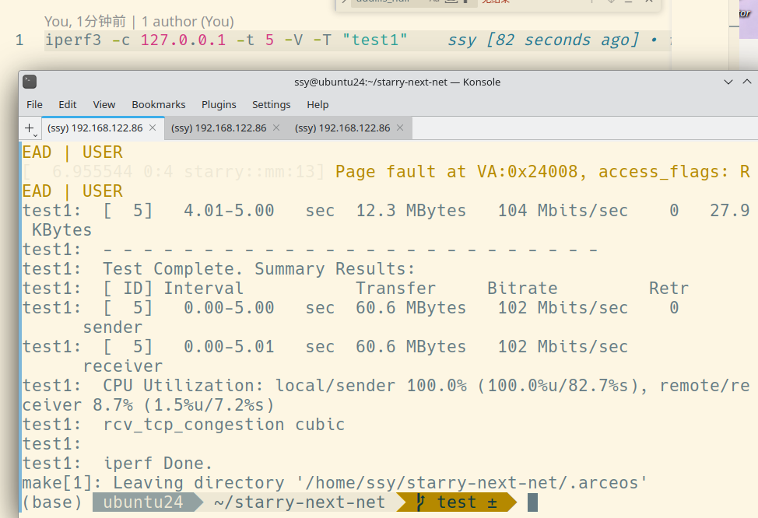
02

Slide 12
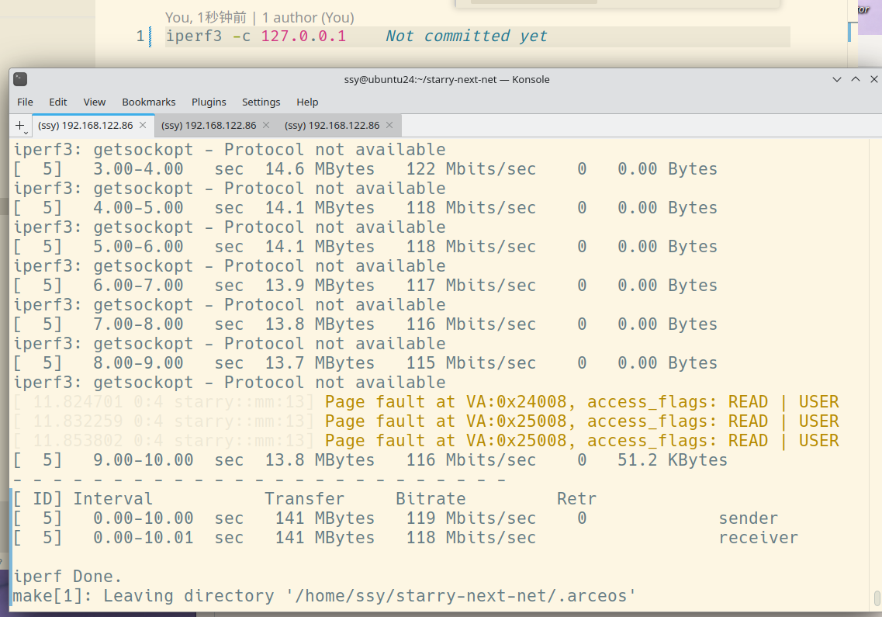
02

Slide 13
THANK YOU

